Slide 2
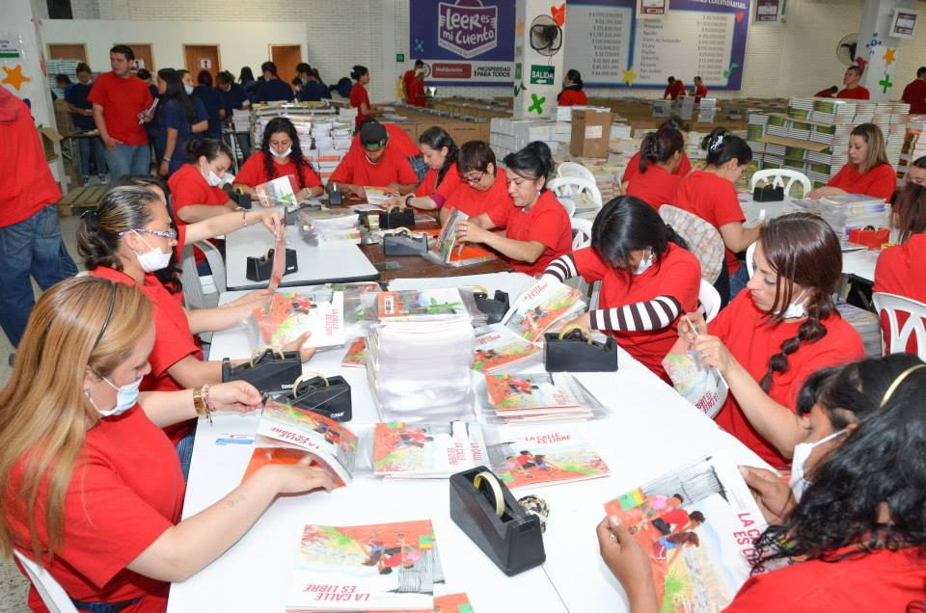
        Materiales de lectura y escritura
Conformación de una
colección bilingüe.
Producción de una colección para personas ciegas, con baja visión, sordas y con discapacidad cognitiva que se destinarán a 4.250 EE.
Notes:
Acta de cooperación con más de 10 empresas privadas del país para implementar conjuntamente el plan en las distintas regiones del país.
Meta: 6.900 en el cuatrienio
A diciembre de 2012, adquirimos las 6.900 y logramos –a través de alianzas- recursos adicionales para para beneficiar –en total- a 19.400 establecimientos educativos
Triplicamos la meta
Ya entregamos 3.000
Las otras 16.400 llegaran en el transcurso de 2013
El reto:
es conseguir más aliados porque queremos llegar a las 44 mil sedes educativas del país
Aliados:
20 ET con 8.600 mm
Ecopetrol con 1.600

Slide 3





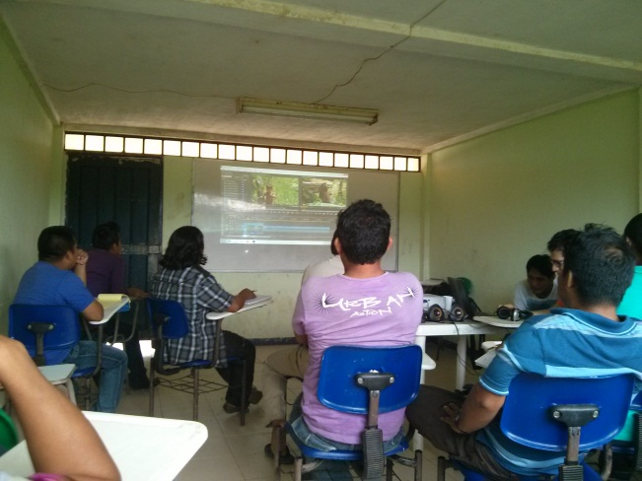
        Materiales de lectura y escritura
Capacitación Kit Audiovisual

Slide 4

        Materiales de lectura y escritura
Reseña de los títulos con toda la información necesaria para el docente
Manuales de uso para organizar la colección , ubicarla y hacerla circular
Índice Temático para buscar los libros según los temas que está abordando en el currículo o a su interés particular
Actividades para cosechar lectores para consultar usos pedagógicos y actividades a realizad (multimedia)- En construcción

Slide 5
Materiales de apoyo a la Formación
SERIE RÍO DE LETRAS
Título: Leer para comprender, escribir para transformar
Tiraje: 310.000 ejemplares
Lanzamiento: mayo 2013
Sinopsis: Quince ensayos y entrevistas para inspirar, conmover y encontrar otros senderos en el aula y fuera de ella.

Slide 6

MATERIALES DE APOYO
A LA FORMACIÓN
Título:
Prácticas de lectura en el aula
Tiraje: 17.000 ejemplares
Lanzamiento: abril 2014
Sinopsis: una reflexión sobre la práctica que posiciona al maestro como un sujeto crítico, capaz de interrogar su quehacer pedagógico en lo que tiene que ver con la lectura y la escritura.

Slide 7
CONSOLIDAR Y AMPLIAR LOS
PROCESOS DE FORMACIÓN
IMPLEMENTACIÓN DE LA ESTRATEGIA DE FORMACIÓN A MEDIADORES (CERLALC)
Formación a docentes
Meta 2014 850
Producción de contenidos para formación como mediadores a padres de familia
INSTITUCIONALIZACIÓN DE PROYECTOS DE LECTURA Y ESCRITURA Y BIBLIOTECAS ESCOLARES
21 Encuentros de bibliotecarios escolares
II Encuentro Internacional de Bibliotecas Escolares
FORTALECIMIENTO ARTICULACIÓN PTA
Fortalecimiento del uso pedagógico de la Colección Semilla.
Institucionalización de los proyectos de lectura y escritura.
Desarrollo, uso e institucionalización de la Biblioteca Escolar
4.303 EE Acompañados

Slide 8

500 asistentes
400 seguidores en línea
Reunión Coordinadores Territoriales del PNLE
Realizado del 2 al 4 de Julio en Bogotá

Slide 9

Ruta para la formulación de la Política Pública para las Bibliotecas Escolares
Ver Video

